Slide 1
Французов Павел Михайлович
Работу выполнила:
студент 1 курса 859 группы
Французова Елизавета Павловна

Slide 2
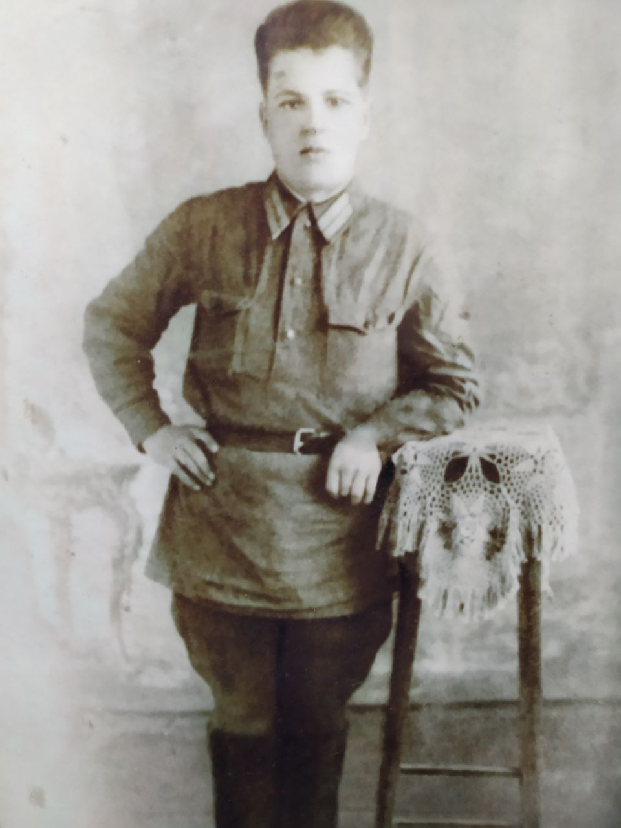
Родился в 1916 году в селе Рочиво Сергачского Района Горьковской области.
Был призван из города Мариинска Новосибирской (ныне Кемеровской) области 10 ноября 1941 года.
В феврале 1942 года воевал в отдельной роте противотанковых ружей 2 гвардейской отдельной стрелковой бригады 1 Ударной армии Северо-Западного фронта.

Slide 3
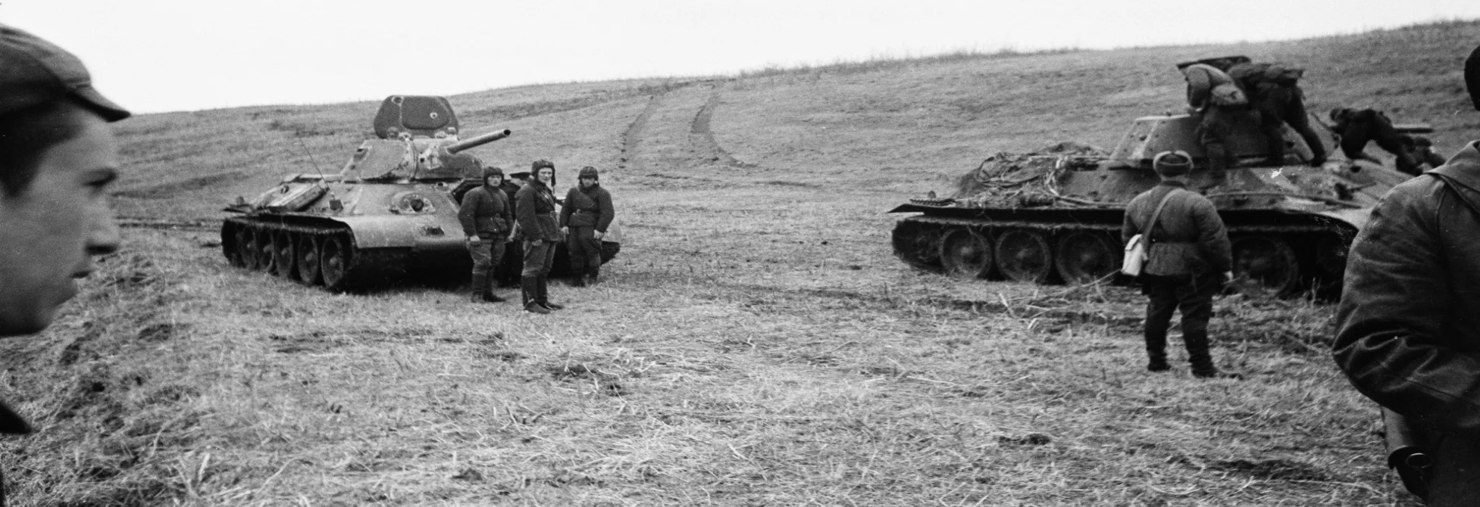
71 отдельная стрелковая бригада под командованием полковника Я. П. Безверхова и военкома - полкового комиссара Е. В. Боброва с ходу овладела селами Григорово и Дьяково и завязала бой за укрепленное противником село Языково.
Разгром противника в сильно укрепленном пункте Языкове стал первым значительным успехом 71 отдельной стрелковой бригады.

Slide 4
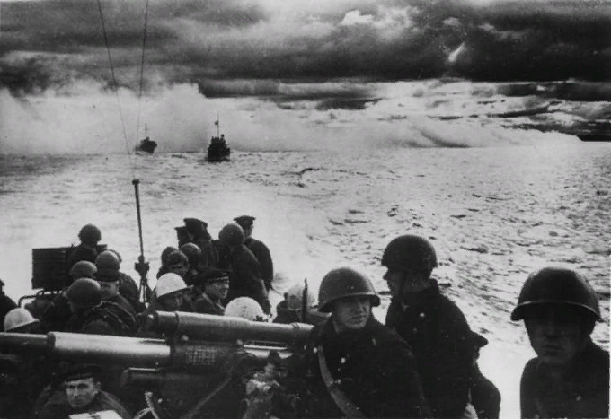
К концу декабря 71отдельная морская стрелковая бригада продвинулась на запад на 100 км и освободила свыше 30 населенных пунктов.

Slide 5
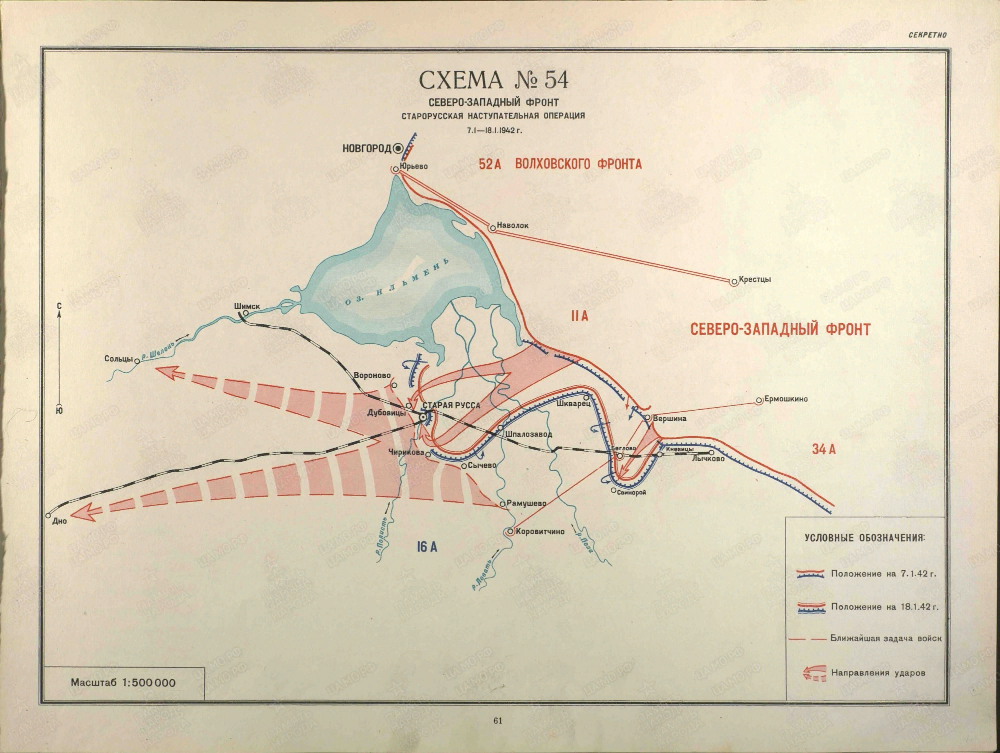

Slide 6
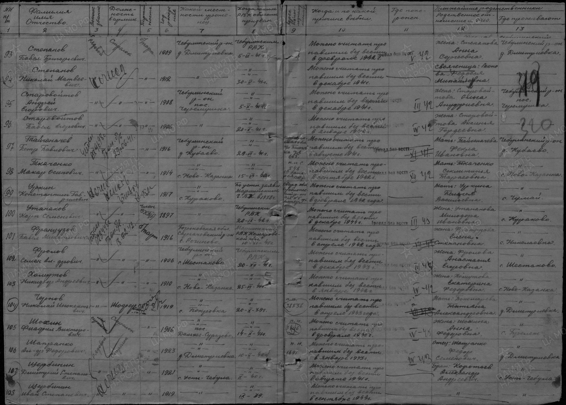

Slide 7
Спасибо за внимание

